Slide 1
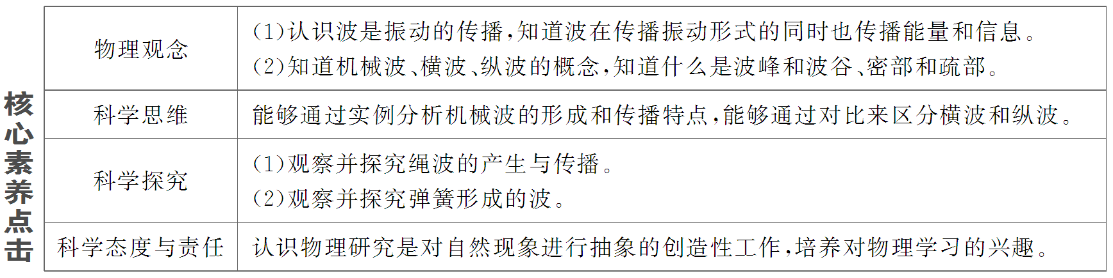
第三章 机械波
第一节 机械波的产生和传播

Slide 2

一、认识机械波 机械波的传播
1．填一填
(1)机械波： 在媒介中的传播。
(2)波源：产生机械波的振动源。
(3)介质： 机械振动的媒介。
(4)机械波形成条件：机械振动的波源和传播振动的介质。
(5)机械波的形成：波源 相邻质点做受迫振动，该质点振动后会同样____
其相邻质点做受迫振动，即绳上每个振动的质点又如新的波源带动下一个质点的运动，直至机械波传播到能传播的地方。
机械振动
传播
带动
带动

Slide 3
(6)机械波的传播特点
①机械波传播 的运动形式。
②机械波是传递 的一种方式。
③在波传播的过程中，每个质点只是在平衡位置附近做上下振动，并未形成沿机械波传播方向的宏观移动。
2．判一判
(1)在绳波的形成和传播中，所有质点同时运动，同时停止运动。 ( )
(2)介质中有机械波传播时，介质本身也随波一起传播。 ( )
(3)机械波传播的是振动这种运动形式。 ( )
振动
能量
×
×
√

Slide 4
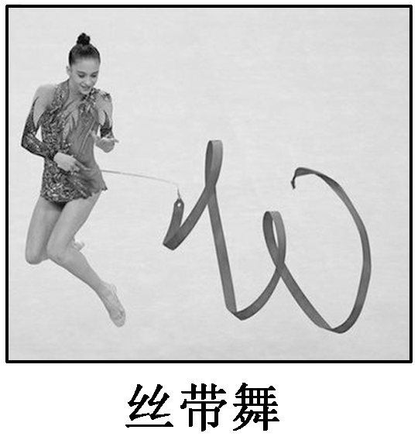
3．想一想
艺术体操也叫韵律体操，是一种艺术性较强的女子竞技性体操项目。
艺术体操表演项目有很多，丝带舞表演就是其中之一，如图所示是
一幅丝带舞的表演图。
思考：
(1)丝带上的各点有没有随波迁移？
(2)运动员的手停止抖动后，丝带上的波会立即停止吗？
提示：(1)丝带上各点不会随波迁移。
(2)手停止抖动，波不会立即停止。

Slide 5
二、横波与纵波
1．填一填
(1)横波：介质质点的振动方向与波的传播方向 的机械波。
(2)纵波：传播方向和质点的振动方向在 的机械波。
2．判一判
(1)对于横波和纵波中质点的振动方向和波的传播方向有时相同，有时相反。( )
(2)对于纵波中质点的振动方向与波的传播方向一定相同。 ( )
(3)形成纵波的质点，随波一起迁移。 ( )
垂直
同一直线上
×
×
×

Slide 6
3．选一选
(多选)关于介质中质点的振动方向和波的传播方向，下列说法正确的是( )
A．在横波中二者方向有时相同
B．在横波中二者方向一定不同
C．在纵波中二者方向有时相同
D．在纵波中二者方向一定不同
解析：在横波中质点振动方向和波的传播方向相互垂直，所以二者方向一定不同，故A错、B对；在纵波中二者方向在一直线上，既可以相同，也可以相反，故C对、D错。
答案：BC

Slide 7

探究(一) 机械波的形成和传播
[问题驱动]
在平静的湖面上，漂浮着一片树叶，如果你往树叶附近扔下一块小石子，湖面立即兴起水波，水波一圈一圈往外扩展出去，于是树叶运动起来。请问树叶会随水波往外移动吗？
提示：树叶只是上下振动，不会随波往外移动。

Slide 8
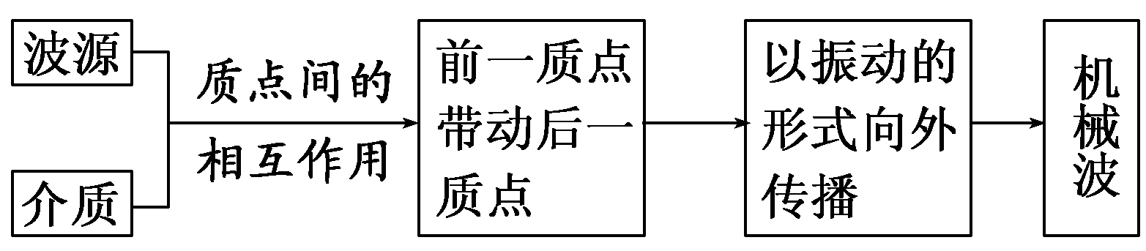
[重难释解]
1．机械波的形成
2．波的特点
(1)振幅：像绳波这种一维(只在某个方向上传播)机械波，若不计能量损失，各质点的振幅相同。

Slide 9
(2)周期：各质点振动的周期均与波源的振动周期相同。
(3)步调：离波源越远，质点振动越滞后。
(4)运动：各质点只在各自的平衡位置附近做往复振动，并不随波迁移。
(5)实质：机械波向前传播的是振动这种运动形式，同时也传递能量和信息。

Slide 10
3．振动和波动的区别与联系
对比项目 |  | 振动 | 波动
区 别 | 研究对象 | 单个质点在平衡位置附近的往复运动，研究的是单个质点的“个体行为” | 振动在介质中的传播，研究的是大量质点将波源振动传播的“群体行为”
 | 力的来源 | 可以由作用在物体上的各种性质力提供 | 联系介质中各质点的弹力
 | 运动性质 | 质点做变加速运动 | 在均匀介质中是匀速直线运动
联系 |  | (1)振动是波动的原因，波动是振动的结果；有波动必然有振动，但有振动不一定有波动 (2)波动的性质、频率和振幅都与振源相同

Slide 11
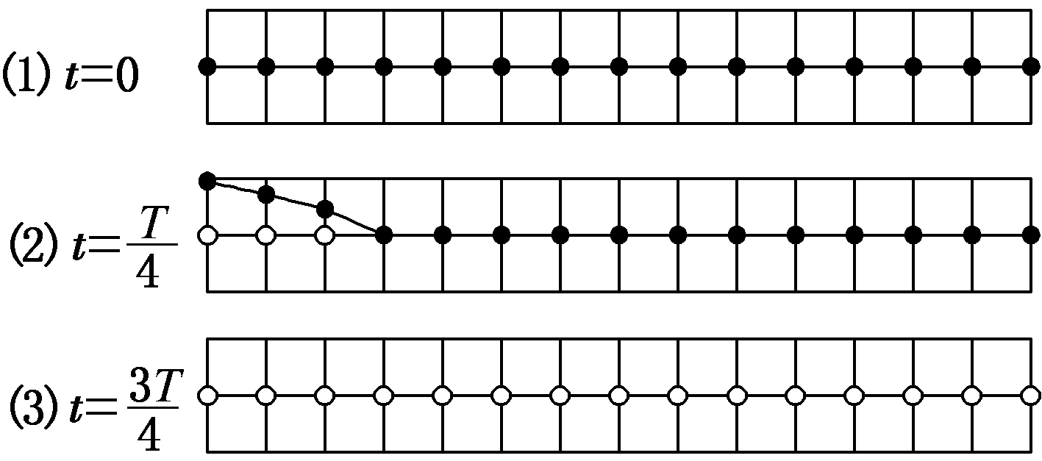

Slide 12
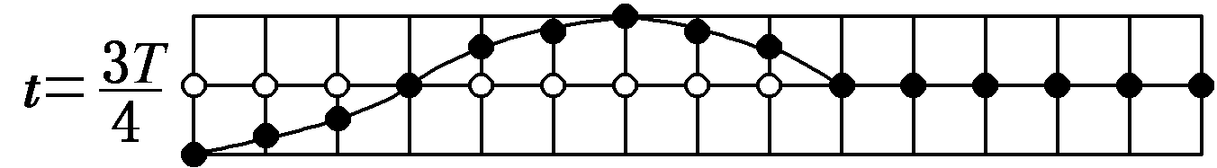

Slide 13

波动过程中介质中各质点的运动特点
波动过程中介质中各质点的振动周期都与波源的振动周期相同，其运动特点可用三句话来描述：
(1)先振动的质点带动后振动的质点；
(2)后振动的质点重复前面质点的振动；
(3)后振动质点的振动状态落后于先振动的质点。
概括起来就是“带动、重复、落后”。

Slide 16
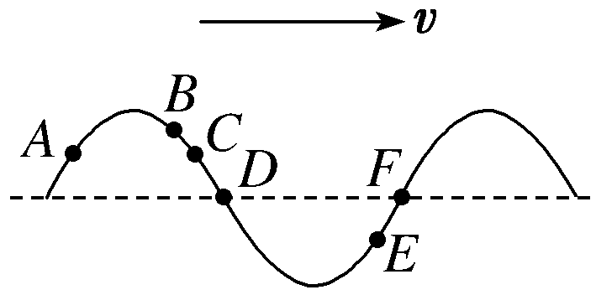
2．(多选)一列横波沿绳子向右传播，传播过程无能量损失，某时刻绳子形成如图所示的凹凸形状，对此时绳上A、B、C、D、E、F六个质点，下列说法正确的是 ( )
A．它们的振幅相同
B．质点D和F的速度方向相同
C．质点A和C的速度方向相同
D．从此时算起，质点B比C先回到平衡位置

Slide 17
解析：波源振动时，绳上各质点通过相互间的弹力作用跟着做受迫振动，不考虑传播中的能量损耗时，各质点的振幅均相同，选项A正确；波传播时，离波源远的质点的振动落后于离波源近的质点的振动，并跟随着离波源近的质点振动。由题图可知，波源在左端，因此，质点D跟随离波源近的质点C正向上运动，质点F跟随离波源近的质点E正向下运动，两者速度方向相反，选项B错误；同理，此时质点A正向下运动，质点C正向上运动，两者速度方向也相反，选项C错误；由于此时B、C两质点都向上运动，B比C先到最大位移处，故B比C先回到平衡位置，选项D正确。
答案：AD

Slide 18
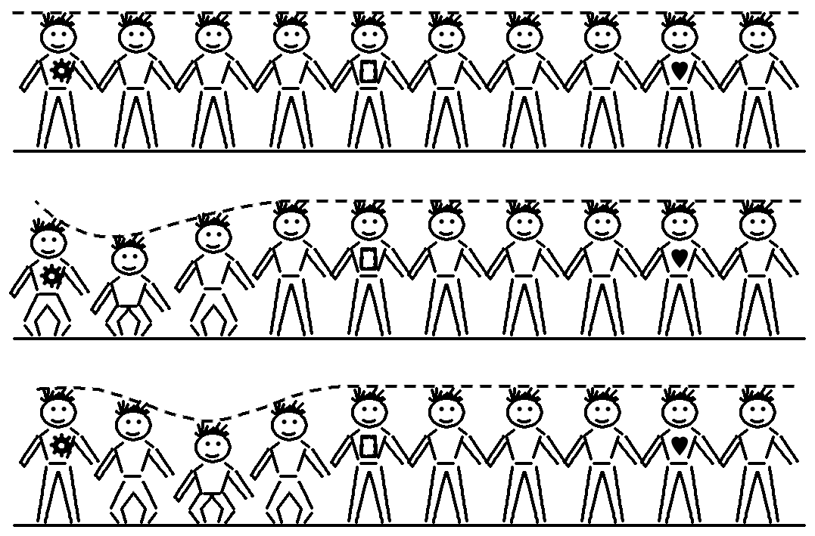
探究(二) 横波和纵波的传播特点
[问题驱动]
如图所示，有一组学生做游戏来模拟波的传播。该游戏模拟的是横波还是纵波？
提示：横波。

Slide 19
[重难释解]
1．横波与纵波的比较
对比项目 | 横 波 | 纵 波
概念 | 在波动中，质点的振动方向和波的传播方向相互垂直 | 在波动中，质点的振动方向和波的传播方向在一条直线上
介质 | 只能在固体介质中传播 | 在固体、液体和气体介质中均能传播
特征 | 在波动中交替、间隔出现波峰和波谷 | 在波动中交替、间隔出现最密部和最疏部

Slide 20
2．对波的认识的两点提醒
(1)水波的认识方面：水波既不是横波也不是纵波，它属于比较复杂的机械波。
(2)纵波的认识方面：在纵波中各质点的振动方向与波的传播方向在同—直线上，而不是方向相同。

Slide 21
典例2(多选)某地发生7.1级强地震，若恰好在震源(位于地下)正上方地区的一个观测站记录的纵波和横波的到达时刻相差5 s，已知在这一地区地震波的纵波和横波的传播速率分别为9 km/s和4 km/s，若近似认为波的速度恒定，则下列判断正确的是 ( )
A．地震时，震源正上方地区的建筑物先左右振动、后上下振动
B．地震时，震源正上方地区的建筑物先上下振动、后左右振动
C．震源距该观测站的距离为25 km
D．震源距该观测站的距离为36 km

Slide 23
[素养训练]
1．下列关于横波与纵波的说法中，正确的是 ( )
A．振源上下振动形成的波是横波
B．振源左右振动形成的波是纵波
C．振源振动方向与波的传播方向相互垂直，形成的波是横波
D．在固体中传播的波一定是横波
解析：区分横波和纵波的依据是波的传播方向和质点振动方向的关系，而横波和纵波都能在固体中传播。
答案：C

Slide 24
解析：介质中质点不会沿波的传播方向移动，只在自己平衡位置附近振动，故A错误；介质中质点的振动速度不等于波速，波速与介质有关，振动的速度与距平衡位置的远近有关，故B错误；横波和纵波都能传递能量，故横波是传递能量的一种方式，故C正确；波的频率由波源决定，与介质无关，故横波由一种介质进入另一种介质时频率不发生变化，故D错误。
答案：C

Slide 25
2．(2024年1月·九省联考安徽卷)“水袖功”是中国古典舞中用于表达情感的常用技巧，舞者通过手把有规律的抖动传导至袖子上，营造出一种“行云流水”的美感。这一过程其实就是机械波的传播。下列关于机械波中横波的说法正确的是( )
A．介质中质点沿波的传播方向移动
B．介质中质点的振动速度等于波速
C．横波是传递能量的一种方式
D．横波由一种介质进入另一种介质时频率发生变化

Slide 26
解析：介质中质点不会沿波的传播方向移动，只在自己平衡位置附近振动，故A错误；介质中质点的振动速度不等于波速，波速与介质有关，振动的速度与距平衡位置的远近有关，故B错误；横波和纵波都能传递能量，故横波是传递能量的一种方式，故C正确；波的频率由波源决定，与介质无关，故横波由一种介质进入另一种介质时频率不发生变化，故D错误。
答案：C

Slide 27

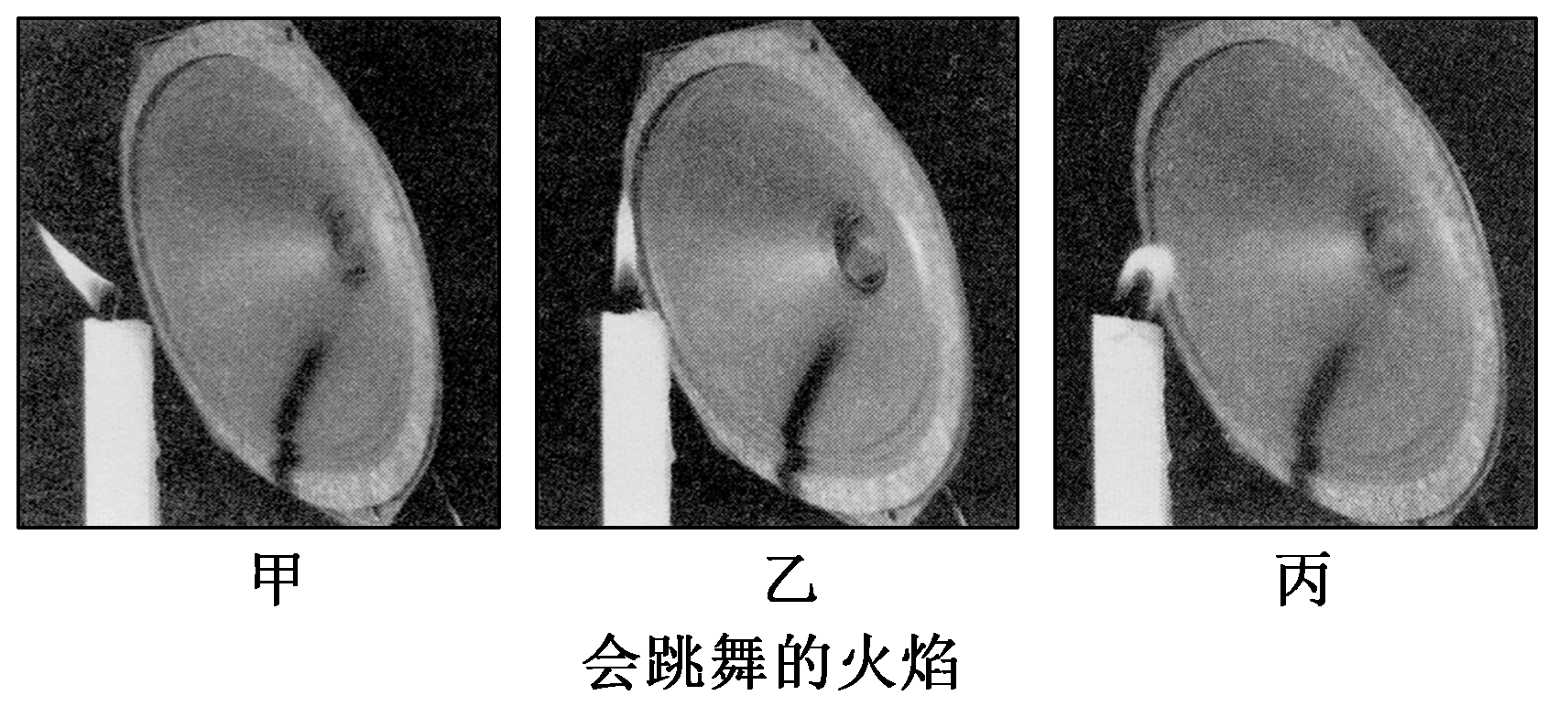
一、培养创新意识和创新思维
(选自鲁科版新教材“迷你实验室”)如图所示，将一支燃烧的蜡烛放在音响喇叭的纸盆前，让音响播放音乐，开大音量，蜡烛的火焰会随着音乐来回摆动，就像在跳舞一样。请思考蜡烛火焰的摆动与纵波有什么联系。
提示：声波是纵波，音响喇叭的纸盆振动，带动空气分子左右振动，从而引起蜡烛的火焰随着音乐左右摆动，音量越大，空气分子左右振动的幅度越大，火焰摆动的幅度也越大。

Slide 28
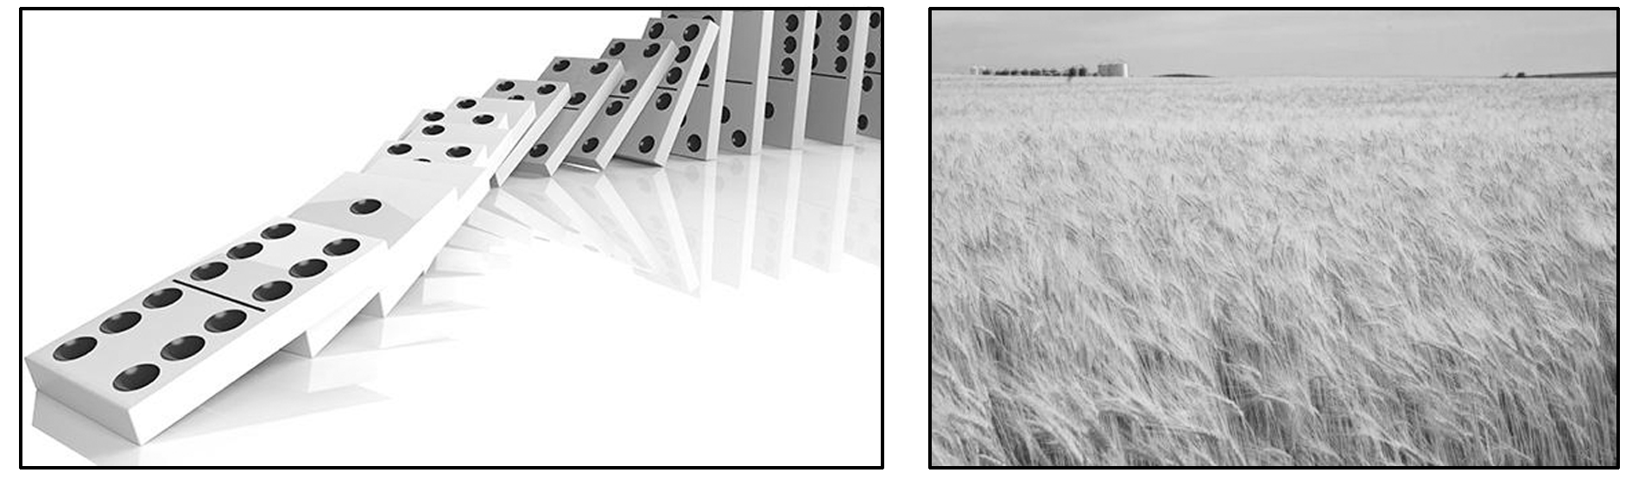
二、注重学以致用和思维建模
1．图中展示了一张骨牌倒下时引起的相邻骨牌依次倒下的照片，以及一阵风吹过麦地形成的麦浪滚滚的景象。关于骨牌和麦浪的运动，下列说法正确的是
( )
A．骨牌的运动形成了波，麦子的运动形成的不是波
B．麦子的运动形成了波，骨牌的运动形成的不是波
C．麦浪和骨牌的运动都形成了波
D．麦浪和骨牌的运动都没有形成波

Slide 29
解析：推倒一张骨牌时，其余各骨牌由于骨牌间的相互作用也会相继倒下，骨牌本身没有相应位置的移动，所以骨牌的运动形成了波，麦子的运动是由于风力，形成的不是波。所以A正确，B、C、D错误。
答案：A

Slide 30
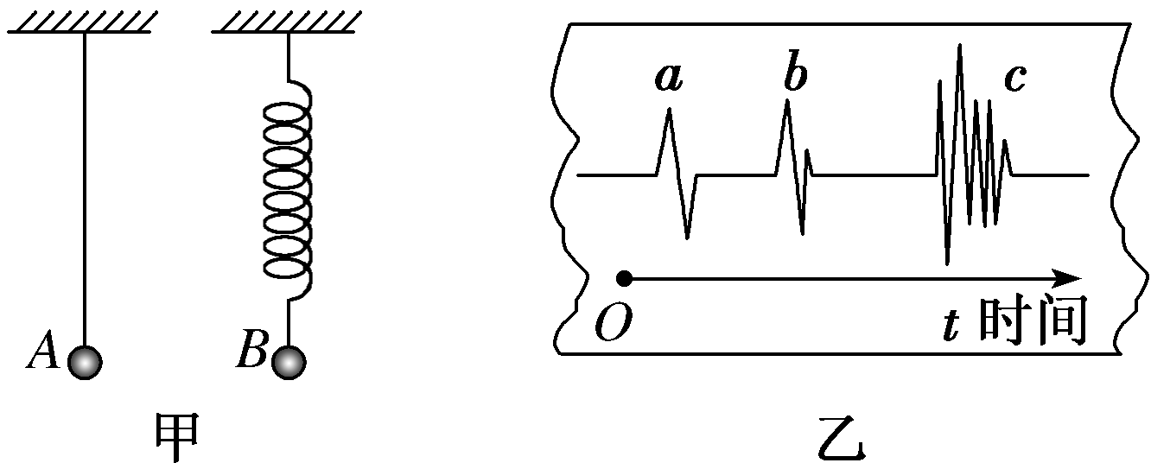
2．已知地震波分三种：横波(S波)，波速v_{S}＝4.5 km/s；纵波(P波)，波速v_{P}＝9.9 m/s；面波(L波)，v_{L}<v_{S}。面波在浅源地震中破坏力最大。
(1)位于震源上方的某中学地震测报组有单摆A与竖直弹簧振子B(如图甲所示)，地震发生时最先明显振动的是________(选填“A”或“B”)。
(2)地震观测台记录到的地震曲线如图乙所示，由图可知三种波形各对应的地震波类型：a为__________波，b为________波，c为________波。(均选填“S”“P”或“L”)
(3)若在地震曲线图上测得P波与S波的时间差为7.6 s，则地震台距震源约为________km。

Slide 32


“课时跟踪检测”见“课时跟踪检测（十三）”
(单击进入电子文档)

Slide 33


